Slide 1
贪心分治

Slide 2
BZOJ 4391
一共有2N张卡牌，点数分别为1到2N，A和B都会分到N张卡牌。游戏一共分为N轮，A知道每回合B会出什么牌。
每轮游戏里，A和B分别出一张牌，点数大者获胜。
同时，A有一次机会选择了某一时刻，从那之后，点数小者获胜。
A现在想知道，自己最多能获胜多少轮？
N≤50,000

Slide 3
BZOJ 4391
仅考虑前i轮，并且规则为点数大的赢，最多获胜次数为f[i]。
这个可以直接用set，每轮考虑选择最小的可以获胜的牌，依次求出f数组。
同样，后i轮，点数小的赢，最多获胜次数为g[i]。
那么答案为max{f[i]+g[i+1]}。
如果某张牌a使用了2次，那么一定有一种牌b未使用，若a<b，将点数大获胜的a改成b，答案不会变劣。

Slide 4
BZOJ 2151
有一个长度为n的环，选择m个两两不相邻的位置。
每个位置都有一个价值Vi，如果选择这个位置就可以得到Vi的价值。
求最大的价值总和，或输出无解。
N≤200,000

Slide 5
BZOJ 2151
把整个环用双向链表串起来。
每次贪心选择价值最大的位置x。
用V[nxt[x]]+V[pre[x]]-V[x]替代它，删去pre[x]和nxt[x]。

Slide 6
BZOJ 3709
有n只怪物，你的初始生命值为z。
为了打败第i只怪物，你需要消耗cost[i]点生命值，但怪物死后会使你恢复val[i]点生命值。
任何时候你的生命值都不能低于0。
问是否存在一种打怪顺序，使得你可以打完这n只怪物而不死掉。
n≤100,000

Slide 7
BZOJ 3709
首先，先选择cost[i]<val[i]的，再选择cost[i]>val[i]的。
对于cost[i]<val[i]的，按照cost[i]从小到大选择。
对于cost[i]>val[i]的，按照val[i]从大到小选择。

Slide 8
BZOJ 4946
有n种蔬菜，每销售一单位第i种蔬菜，就可以获得ai的收益。
特别地，第一次销售第i种蔬菜时，还会额外得到si的额外收益。
开始时，第i种蔬菜的库存为ci单位。
对于第i种蔬菜，保鲜值为xi，每天结束时会有xi个单位的蔬菜变质，直到所有蔬菜都变质。每一单位蔬菜的变质时间是固定的。
同时，每天销售的蔬菜总量也是有限的，最多不能超过m个单位。
现在，小N有k个问题：对于已知的pi，如果需要销售pi天，最多能获得多少收益？
n,pi≤1e5，m≤10

Slide 9
BZOJ 4946
首先si的限制，只需将每一个蔬菜分出一个价值为ai+si且过期时间为该蔬菜最晚的一天的蔬菜。
把时间倒序之后，问题转化为每个蔬菜会在第几天出现，每天贪心选择价值最大的即可。
先求出max{pi}的答案，然后递推[1,max{pi}-1]的答案：每次删除价值最小的m单位蔬菜，不难发现所有蔬菜的销售时间依然合法。

Slide 10
BZOJ 1124
有n个狙击手，一开始所有人都选定一个人瞄准，可能瞄准自己。
然后他们按某个顺序狙击被瞄准的人，死亡则不开枪。因此，对于不同的开枪顺序，最后死亡的人也可能不同。
求死亡数目的最小值和最大值。
n≤1,000,000

Slide 11
BZOJ 1124
先考虑最大值：
一个自环，贡献1
一个大于1的环，贡献size-1
一个基环树，贡献size-num_leaf
最小值：
入度为0的点，一定存活，将它们加入队列。
从队列里取出节点，开枪，可能出现新的0入度的节点。
最后剩下若干个环，每个环的贡献为ceil(size/2)。

Slide 12
APC 001 D
给出一个由n个点m条边构成的森林。
每个点有个权值val_i，加一条边(u,v)的花费是val_u+val_v。
每个点最多连接一条新加的边。
添加一些边使得图连通，求最小花费。
n≤100,000

Slide 13
APC 001 D
特判掉连通的情况。
树的个数为x，则需要添加的边的数量为x-1条，需要使用的点的个数为2*(x-1)，所以只要n>=2*(x-1)则必定有解。
所以我们只要贪心的选出这2*(x-1)个点即可，故先在每个连通块选择一个权值最小的点，这样可以保证每个连通块都会有点和其它的连通块相连。
然后剩余的2*(x-1)-x个点可以随便选，所以只要把没有用过的点排个序，选择最小的2*(x-1)-x个点即可。

Slide 14
AGC 018 C
有X+Y+Z个人，每个人有Ai个金币，Bi个银币，Ci个铜币。现在选X个人提供金币，Y个人提供银币，Z个人提供铜币。
求最多提供多少币。
X+Y+Z≤100,000

Slide 15
AGC 018 C
假设只有A、B两种物品，则按照Ai-Bi从大到小排序，前X个选择A，后Y个选择B。
现加入物品C，所有不选择C的位置依然A在前，B在后。
枚举分界i，[1,i]选择A和C，[i+1,x+y+z]选择B和C。
两边的解按同样的贪心方法计算，可以用堆O(n*logn)处理。

Slide 16

BZOJ 3745
给定一个长度为n的正整数序列a。
求$\sum_{i=1}^{n}{\sum_{j=i}^{n}{\left(j−i+1\right)min⁡(a_{i},a_{i+1},…,a_{j})max⁡(a_{i},a_{i+1},…,a_{j})}}$
n≤500,000

Slide 17
BZOJ 3745
分治解决[x,y]，计算穿过mid=(x+y)/2的区间，递归两边。
左端点l从mid枚举到x，同时维护[l,mid]的最小值a和最大值b。
两个单调指针p、q，分别指向使得[l,i]最小值/最大值为a/b的最大位置i。
对于r∈(mid,min{p,q}]，min=a，max=b。
对于r∈(min{p,q},max{p,q}]，假设p<q，预处理min，max=b，反之同理。
对于r∈(max{p,q},y]，预处理min*max。

Slide 18
BZOJ 4367
有n个点在一条直线上，每天可以从i走向i+1或i-1，也可以停在i得到wi的收益。
每个点只能贡献一次收益。
从s出发，求经过m天的最大收益。
n,m≤100,000

Slide 19
BZOJ 4367
只有4种可能：一直向左/右走；先向左/右走，然后返回s，再向右/左走。
预处理4个数组，分别表示：花i天向左/右走的最大收益；花i天向左/右走并返回的最大收益。四者求法类似。
f[i]为向右走，共使用i天的最大收益，可以发现走到的最远点是单调不降的。
solve(l,r,x,y)表示求出f[l~r]，最远点保证在[x,y]：从x到y暴力枚举mid=(l+r)/2的最远点，查询用主席树维护区间前k大值和，然后递归。

Slide 20
BZOJ 4449
给定一个n边形及其三角剖分，共2n−3条边，每条边的长度为1。
q次询问，每次询问两个点的最短距离。
n≤50000，q≤100000

Slide 21
BZOJ 4449
分治，每次选出一条对角线，使得当前多边形的两侧点数尽可能均匀。
对于一个询问(p,q)，设所选对角线为(a,b)：
当p,q在(a,b)的同侧，最短路显然不会经过另一侧的边，可以递归求。
当p,q在(a,b)的两侧，最短路一定经过a或b。那么，以a和b为起点bfs，答案为min{dis(p,a)+dis(a,q),dis(p,b)+dis(b,q)}。

Slide 22
BZOJ 4059
一个序列被称为是好的，仅当它的每个子串里至少存在一个数字只出现一次。
给定一个整数序列，请你判断它是不是好的。

Slide 23
BZOJ 4059
首先双向链表处理出pre[i]和nxt[i]，很明显只要存在一个i，使得pre[i]<L并且nxt[i]>R，那么这个数在区间[L,R]上只出现了一次。
对于区间[l,r]，我们寻找一个i使所有包含i的区间满足条件，然后递归[l,i)和(i,r]，如果不存在即可退出。
这个划分不一定均匀，但我们按照l,r,l+1,r-1,l+2,r-2,…的顺序去检验，不难发现复杂度是O(n*log_n)。

Slide 24
点分治
点分治，是处理树上路径/连通块的一种常见算法。
这一类问题有时可以通过lca来处理，但是有的时候复杂度会略高。
点分治，每次对当前的树求出重心，处理所有经过重心的路径/连通块，然后递归每个子树。
这样，每个节点只会出现在log次分治中。

Slide 25
CF 833 D
一棵n个点的带边权的树，每条边要么是红色，要么是黑色。
定义一条路径的得分是路径上所有边权的乘积。
定义一条路径上红色边的数量为R，黑色边的数量为B，那么路径是合法的当且仅当max{B,R}≤2*min{B,R}。
求所有合法路径的得分的乘积，对1e9+7取模。
n≤1e5

Slide 26
CF 833 D
点分治。
对于子树中一条(B1,R1)的路径和一条(B2,R2)的路径，那么这两条路径组合在一起是合法的，当且仅当：
B1+B2 ≤ 2*R1+2*R2 ∴ B1-2*R1 ≤ 2*R2-B2
R1+R2 ≤ 2*B1+2*B2 ∴ R1-2*B1 ≤ 2*B2-R2
不难发现两个不等式不会同时不满足，那么答案为所有路径，减掉不满足不等式1的路径、不满足不等式2的路径。
权值用线段树维护。

Slide 27
CDQ分治
cdq分治就是将当前问题按某一维度拆成两半，计算两部分之间的影响，部分内部的影响递归算。
二维偏序：给定N个有序对(a,b)，求对于每个(a,b)，满足c<a且d<b的有序对(c,d)有多少个。这个先按照第一维排序，第二维用bit/线段树维护。
三维偏序：可以用二维线段树在线求，常数大、空间大、代码长。我们先按第一维排序，然后cdq分治，每一次，对于(mid,r]的第一维均大于[l,mid]的第一维，转化为二维偏序。

Slide 28
线段树分治
对于一些问题，修改操作的加入容易，撤回复杂，而影响范围连续。
我们可以按照线段树将修改拆成log个区间，然后遍历线段树，记录好每一层的信息，就可以避免撤回修改的麻烦了。

Slide 29
BZOJ 2287
有n个物品，体积分别是W1、W2、…、Wn。
现在第i个物品丢失了。要使用剩下的n-1个物品装满容积为x的背包，方案数为Count(i,x)。
对于所有i∈[1,n]，x∈[1,m]，求Count(i,x)。
n,m≤2e3

Slide 30
BZOJ 2287
solve(l,r)：此时用[1,l)和(r,n]的物品将背包处理好了，需要求i∈[l,r]的答案。
将[l,r]分为两段，如果要处理[l,mid]，就用(mid,r]的物品更新当前背包；处理(mid,r]，就用[l,mid]的物品去更新当前背包。
l=r时，当前背包就是去掉物品l的答案了。

Slide 31
BZOJ 2001
n个点m条边的带权无向图，q次修改边权。
每次修改后询问最小生成树。
n≤2e4，m,q≤5e4

Slide 32
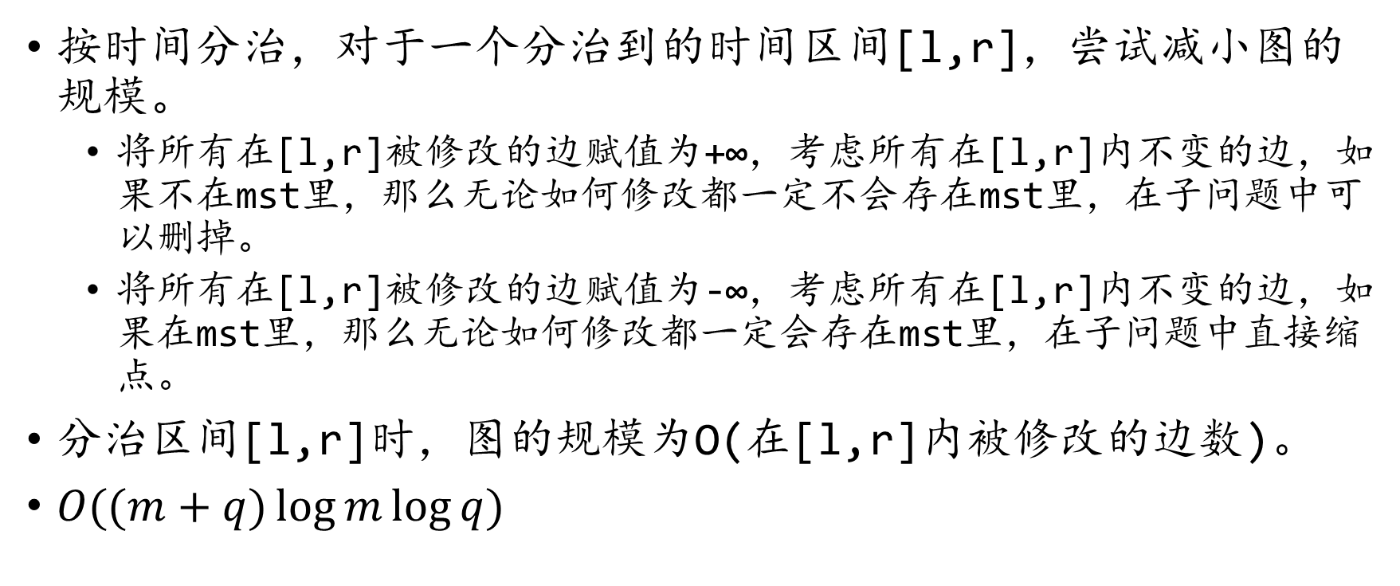
BZOJ 2001
按时间分治，对于一个分治到的时间区间[l,r]，尝试减小图的规模。
将所有在[l,r]被修改的边赋值为+∞，考虑所有在[l,r]内不变的边，如果不在mst里，那么无论如何修改都一定不会存在mst里，在子问题中可以删掉。
将所有在[l,r]被修改的边赋值为-∞，考虑所有在[l,r]内不变的边，如果在mst里，那么无论如何修改都一定会存在mst里，在子问题中直接缩点。
分治区间[l,r]时，图的规模为O(在[l,r]内被修改的边数)。
$O((m+q)\log{m}\log{q})$

